Slide 1
六项专项附加扣除和扣缴申报操作指引

Slide 2
目录/Contents
01
专项附加扣除政策征管服务操作指引
02
新个人所得税法扣缴申报指引

Slide 3
01
专项附加扣除政策征管服务操作指引

Slide 4
总体情况—专项附加扣除政策的主要内容
这次个人所得税改革最大亮点：
1. 对工资薪金、劳务报酬、稿酬以及特许权使用费4项收入，按年计税。
2. 新设了子女教育、继续教育、大病医疗、住房贷款利息、住房租金、赡养老人六项专项附加扣除。

Slide 5
主要内容
01 专项附加扣除政策的总体情况
02 专项附加扣除政策的条件标准
03 专项附加扣除政策的操作方法

Slide 6
总体情况—专项附加扣除政策的办理途径
01
日常由单位发工资时按月预扣税款时办理
02
次年3月1日至6月30日自行汇算清缴申报办理

Slide 7
总体情况—专项附加扣除政策的办理途径
01
由单位按月预扣税款时办理
除大病医疗以外，子女教育、赡养老人、住房贷款利息、住房租金、继续教育，纳税人可以选择在单位发放工资薪金时，按月享受专项附加扣除政策。
首次享受时，纳税人填报《个人所得税专项附加扣除信息表》给任职受雇单位，单位在每个月发放工资时，像“三险一金”一样，为大家办理专项附加扣除。

Slide 8
总体情况—专项附加扣除政策的办理途径
02
自行申报办理
一般有以下情形之一，可选择在次年3月1日至6月30日内，自行向汇缴地主管税务机关办理汇算清缴申报时扣除：
①不愿意将相关专项附加扣除信息报送给任职受雇单位的；
②没有工资、薪金所得，但有劳务报酬、稿酬、特许权使用费所得的；
③有大病医疗支出项目的；
④纳税年度内未足额享受专项附加扣除的其他情形。

Slide 9
总体情况—专项附加扣除政策的办理途径
有关补扣措施
一个纳税年度内，如果没有及时将扣除信息报送任职受雇单位，以致在单位预扣预缴工资、薪金所得税未享受扣除或未足额享受扣除的，可以在次年3月1日至6月30日内，自行向汇缴地主管税务机关进行汇算清缴申报时办理扣除。

Slide 10
总体情况—专项附加扣除政策的条件和标准
子女教育
享受
条件
标准
方式
（1）子女年满3周岁以上至小学前，不论是否在幼儿园学习；
（2）子女正在接受小学、初中，高中阶段教育（普通高中、中等职业教育、技工教育）；
（3）子女正在接受高等教育（大学专科、大学本科、硕士研究生、博士研究生教育）。
上述受教育地点，包括在中国境内和在境外接受教育。
每个子女，每月扣除1000元。多个符合扣除条件的子女，每个子女均可享受扣除。
扣除人由父母双方选择确定。既可以由父母一方全额扣除，也可以父母分别扣除500元。
扣除方式确定后，一个纳税年度内不能变更。

Slide 11
总体情况—专项附加扣除政策的条件和标准
子女教育
起止
时间
备查
资料
学前教育：子女年满3周岁的当月至小学入学前一月；
全日制学历教育：子女接受义务教育、高中教育、高等教育的入学当月——教育结束当月
特别提示：因病或其他非主观原因休学但学籍继续保留的期间，以及施教机构按规定组织实施的寒暑假等假期，可连续扣除。
境内接受教育：不需要特别留存资料；
境外接受教育：境外学校录取通知书
留学签证等相关教育资料

Slide 12
总体情况—专项附加扣除政策的条件和标准
继续教育
享受
条件
标准
方式
（1）学历（学位）继续教育
（2）技能人员职业资格继续教育
专业技术人员职业资格继续教育
职业资格具体范围，以人力资源社会保障部公布的国家职业资格目录为准。
学历（学位）继续教育：每月400元；
职业资格继续教育：3600元/年。
例外：如果子女已就业，且正在接受本科以下学历继续教育，可以由父母选择按照子女教育扣除，也可以由子女本人选择按照继续教育扣除。

Slide 13
总体情况—专项附加扣除政策的条件和标准
继续教育
起止
时间
备查
资料
学历（学位）继续教育：入学的当月至教育结束的当月
同一学历（学位）继续教育的扣除期限最长不能超过48个月。
职业资格继续教育：取得相关职业资格继续教育证书上载明的发证（批准）日期的所属年度，即为可以扣除的年度。
需要提醒的是，专扣政策从2019年1月1日开始实施，该证书应当为2019年后取得
职业资格继续教育：
技能人员、专业技术人员职业资格证书等

Slide 14
总体情况—专项附加扣除政策的条件和标准
住房贷款利息
享受
条件
标准
方式
本人或者配偶，单独或者共同使用商业银行或住房公积金个人住房贷款，为本人或配偶购买中国境内住房，而发生的首套住房贷款利息支出。
夫妻双方婚前分别购买住房发生的首套住房贷款，其贷款利息支出，婚后可以选择其中一套购买的住房，可以由购买方按扣除标准的100%扣除，也可以由夫妻双方对各自购买的住房分别按扣除标准的50%扣除
每月1000元，扣除期限最长不超过240个月
扣除人：夫妻双方约定，可以选择由其中一方扣除。
确定后，一个纳税年度内不变

Slide 15
总体情况—专项附加扣除政策的条件和标准
住房贷款利息
起止
时间
备查
资料
贷款合同约定开始还款的当月——贷款全部归还或贷款合同终止的当月
但扣除期限最长不得超过240个月。
住房贷款合同
贷款还款支出凭证等

Slide 16
总体情况—专项附加扣除政策的条件和标准
住房
租金
享受
条件
标准
方式
在主要工作城市租房，且同时符合以下条件：
（1）本人及配偶在主要工作的城市没有自有住房；
（2）已经实际发生了住房租金支出；
（3）本人及配偶在同一纳税年度内，没有享受住房贷款利息专项附加扣除政策。也就是说，住房贷款利息与住房租金两项
扣除政策只能享受其中一项，不能同时享受。
（1）直辖市、省会（首府）城市、计划单列市以及国务院确定的其他城市：每月1500元；
（2）除上述城市以外的市辖区户籍人口超过100万人的城市：每月1100元；
（3）除上述城市以外的，市辖区户籍人口不超过100万人（含）的城市：每月800元。
？谁来扣：
如夫妻双方主要工作城市相同的，只能由一方扣除，且为签订租赁住房合同的承租人来扣除；
如夫妻双方主要工作城市不同，且无房的，可按规定标准分别进行扣除。

Slide 17
总体情况—专项附加扣除政策的条件和标准
住房
租金
起止
时间
备查
资料
租赁合同（协议）约定的房屋租赁期开始的当月——租赁期结束的当月；
提前终止合同（协议）的，以实际租赁行为终止的月份为准。
住房租赁合同或协议等

Slide 18
总体情况—专项附加扣除政策的条件和标准
赡养
老人
享受
条件
标准
方式
被赡养人年满60周岁（含）
被赡养人——父母（生父母、继父母、养父母），以及子女均已去世的祖父母、外祖父母。
纳税人为独生子女：每月2000元
纳税人为非独生子女，可以兄弟姐妹分摊每月2000元的扣除额度，但每人分摊的额度不能超过每月1000元。
具体分摊的方式：均摊、约定、指定分摊
约定或指定分摊的，需签订书面分摊协议
具体分摊方式和额度确定后，一个纳税年度不变

Slide 19
总体情况—专项附加扣除政策的条件和标准
赡养
老人
起止
时间
备查
资料
被赡养人年满60周岁的当月至赡养义务终止的年末。
采取约定或指定分摊的，需留存分摊协议

Slide 20
总体情况—专项附加扣除政策的条件和标准
大病
医疗
享受
条件
标准
方式
医保目录范围内的医药费用支出，医保报销后的个人自付部分。
新税法实施首年发生的大病医疗支出，要在2020年才能办理。

Slide 21
总体情况—专项附加扣除政策的条件和标准
大病
医疗
起止
时间
备查
资料
每年1月1日至12月31日，与基本医保相关的医药费用，扣除医保报销后个人负担（是指医保目录范围内的自付部分）累计超过15000元的部分，且不超过80000元的吩
患者医药服务收费及医保报销相关票据原件或复印件
或者医疗保障部门出具的医药费用清单等

Slide 22
专项附加扣除政策的操作方法
提 交
计算
扣缴
获 取
填 写
1
2
3
4
远程办税端—APP端
个人所得税扣缴客户端

Slide 23
专项附加扣除政策的操作方法——填写电子模板
不涉及大病医疗专项附加扣除采集！

Slide 24

专项附加扣除政策的操作方法——获取远程办税端
远程办税端
2019年1月1日正式发布远程办税端：
国家税务总局发布的手机APP“个人所得税”

Slide 25
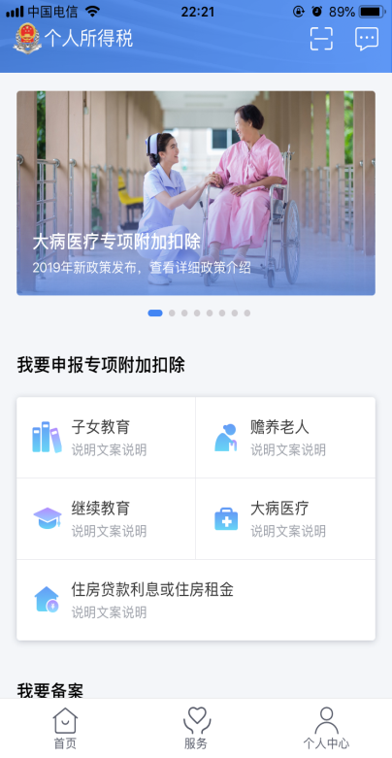
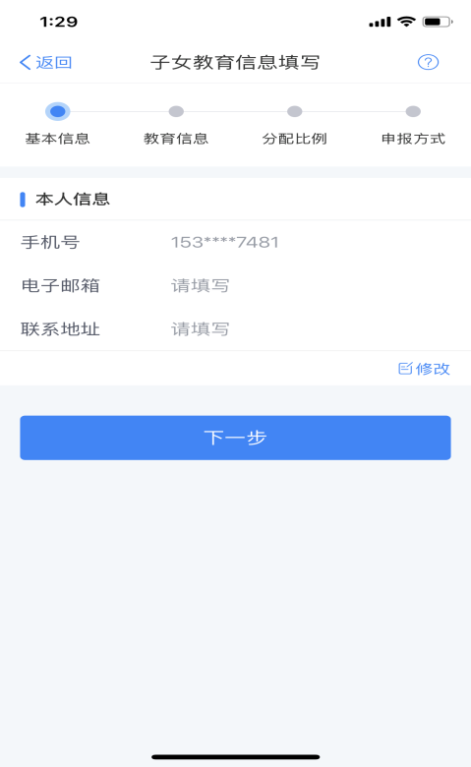
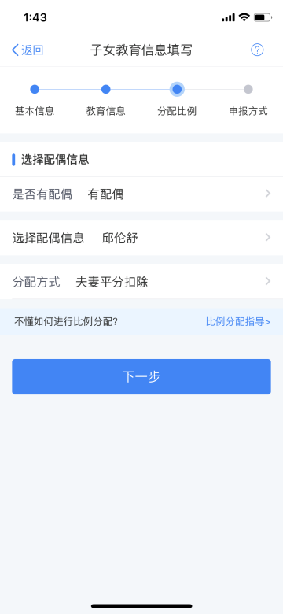
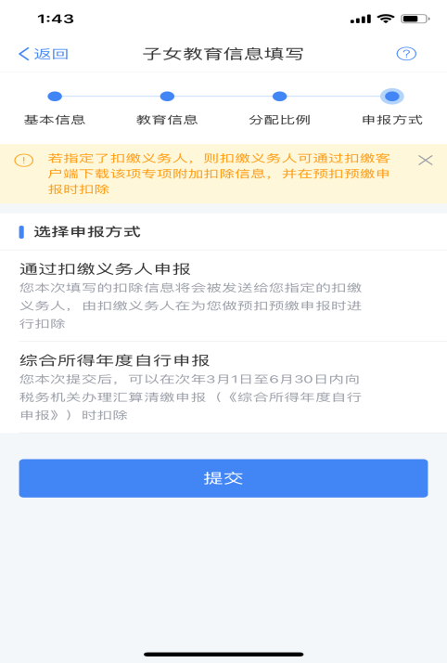
专项附加扣除政策的操作方法——APP端填写
远程办税端——APP端
以子女教育为例

Slide 26
专项附加扣除政策的操作方法——远程办税端提交
远程办税端—单位扣
通过远程办税端直接向税务机关提交信息，但仍希望在扣缴单位办理专项附加扣除的。这时，税务机关将根据纳税人的选择，把专项附加扣除相关信息全量推送至单位，单位在使用扣缴端软件时，在“专项附加扣除信息采集”模块，选择需要同步的专项扣除项目，点击更新，即可以获取员工已经报送的专项附加扣除信息。

Slide 27
专项附加扣除政策的操作方法——计算扣缴税款并进行申报
扣缴单位根据大家提交的专项附加扣除信息，按月计算应预扣预缴的税款，向税务机关办理全员全额纳税申报。
需要再次提醒大家的是，如果选择在单位按月享受专项附加扣除政策，是不包括大病医疗扣除的。

Slide 28
税款计算—居民个人综合所得预扣预缴税款的计算方法
专项附加扣除的计算方法
例1：如老员工2019年3月份向单位首次报送其正在上幼儿园的4岁女儿相关信息。则当3月份该员工可在本单位发工资时扣除子女教育支出3000元（1000元/月×3个月）。
例2：如果该员工女儿在2019年3月份刚满3周岁，则可以扣除的子女教育支出支出仅为1000元（1000元/月×1个月）。

Slide 29
谢 谢

